Slide 1

数据仓库与大数据工程 实验三
姓名：张晓辉18125292
汪宏基18120466
童海苹18125254
李辰倩18125214
2019.6.29
Notes:
依次报告实验工作

Slide 2
内容概要
1
实验需求 流程 分工
2
数据处理 表结构
3
生产者 消费者
4
小时粒度聚合 天粒度聚合
5
前端页面交互
6
周报表 性能分析
Notes:
展示

Slide 3
实验需求
统计并展示一段时间内的用户行为数据。查询维度包括：时间跨度（天级别）、用户等级、用户学历、行为类型等
周报表生成包括：统计一周内各小时用户活跃（行为）的期望和标准差、统计每天用户活跃最热和最冷的小时以及活跃程度、统计最活跃的前 10 名用户、统计最活跃的前 10 领域 。（存储至 HDFS）
选定或者设计某一个统需求 （要求统计粒度至少为天级别），分别针对 hive 中的小时粒度和 MySQL中的天粒度两个数据集进行统计。进行时间消耗的对比。

Slide 4
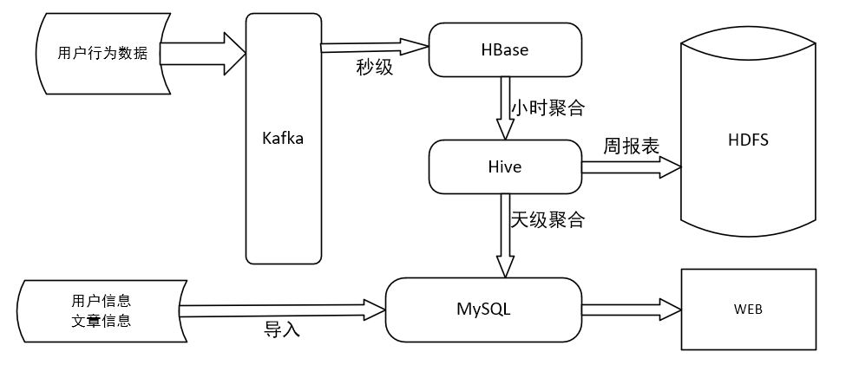
实验流程

Slide 5
实验分工
数据处理、表结构及实验架构设计 (汪宏基 张晓辉)
生产者、消费者(张晓辉)
小时粒度聚合、天粒度聚合（汪宏基）
前端页面交互（童海苹）
报表、性能分析（汪宏基 李辰倩）

Slide 6
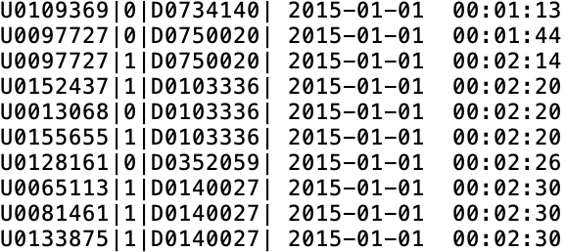
数据处理
数据集
userBasic、userBehavior、userEdu、userInterest、userSkill、articleinfo
将用户信息表进行连接处理。以useBasic为基础，以Uid 为主键，连接useredu、userintertest、userskill数据，输出 为userinfo.txt，articleinfo.txt,userbehavior.txt文件。
处理方法 python脚本
Notes:
time.mktime()去掉.0 userBehavior.sort_values()升序排列

Slide 7
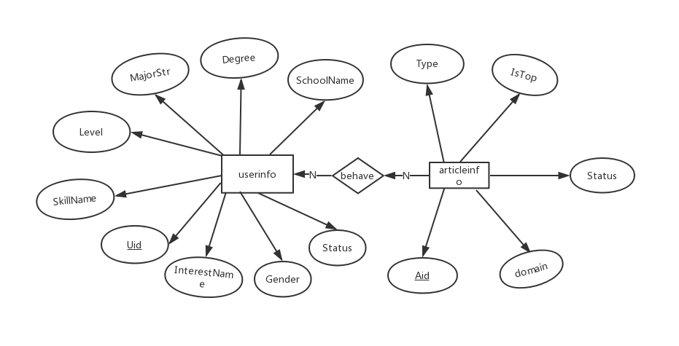
E-R图

Slide 8
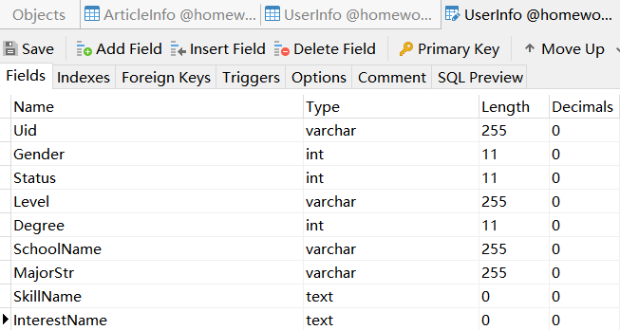
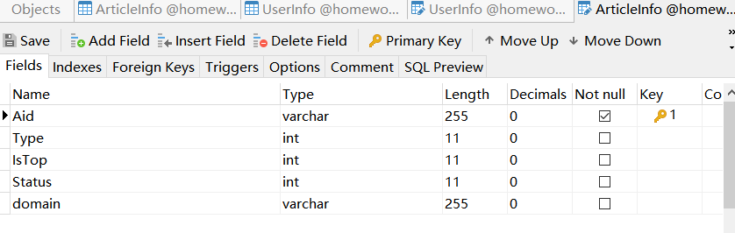
Mysql静态数据存储模型

Slide 9
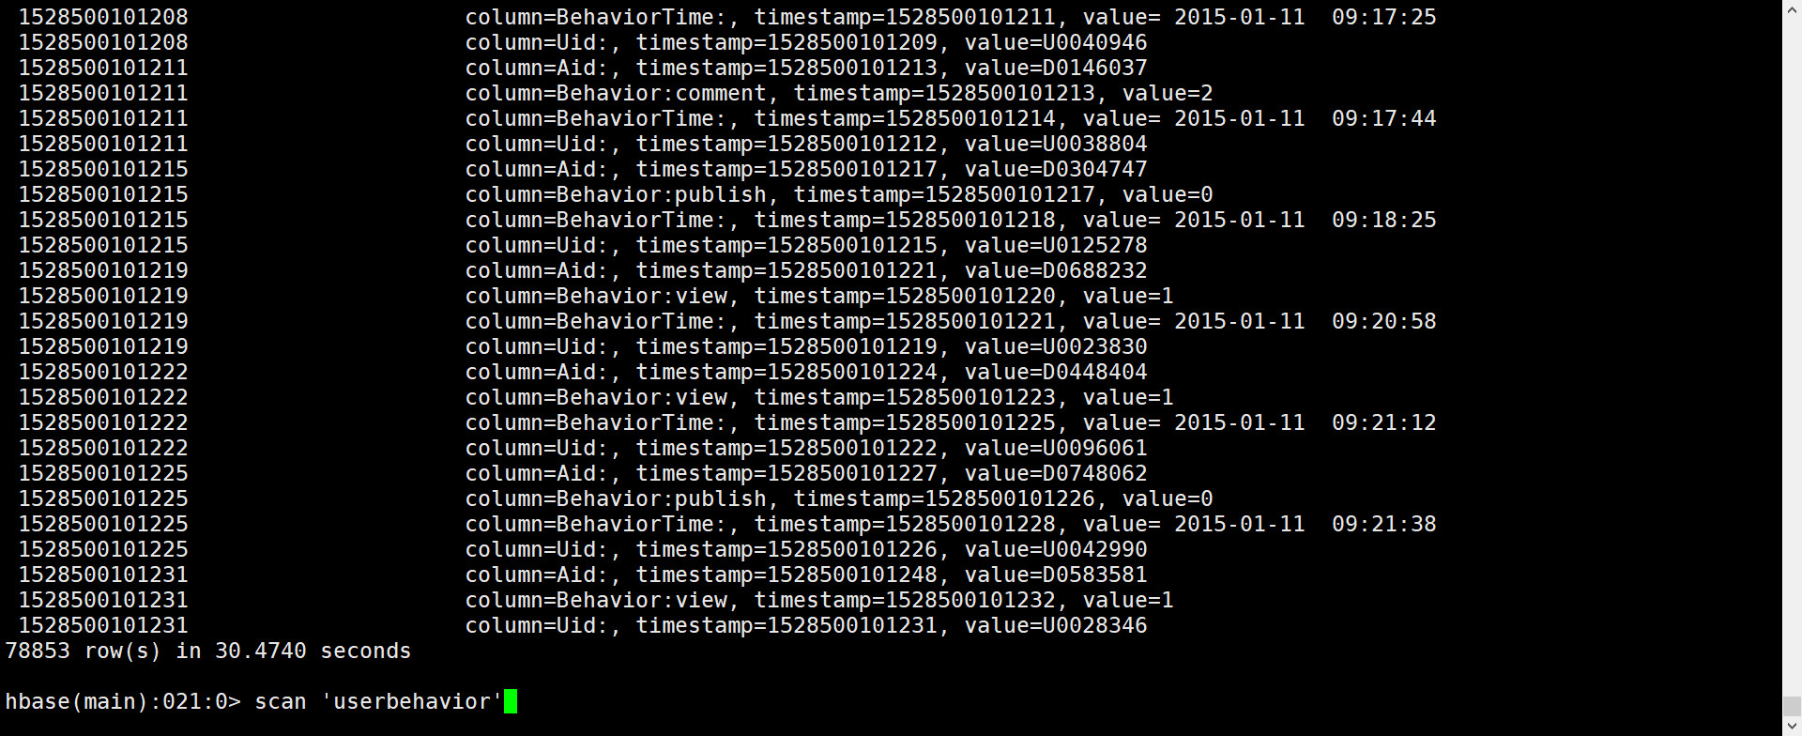
Hbase细节数据存储模型
Rowkey | Uid | Behavior |  |  | Aid | BehaviorTime
 |  | publish | view | comment
时间戳 | 用户id | 发表 | 浏览 | 评论 | 文章 | 时间

Slide 10
Hive小时粒度存储模型
Uid | behavior | Aid | time | count
String | String | String | String | bigint

Slide 11
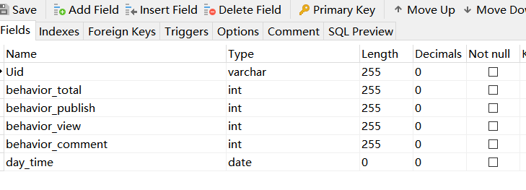
Mysql天粒度数据存储模型

Slide 12
生产者 消费者
实验目的
利用分布式实时处理框架实现数据实时装载
技术栈
分布式消息队列：kafka
分布式实时大数据处理框架：Storm
分布式存储系统：Hbase
编程语言
JAVA
Notes:
Producers往Brokers里面的指定Topic中写消息 Storm从topic里订阅消息，实现数据的实时装载 Hbase可以存储海量消息数据，支持实时数据读写的分布式存储系统。

Slide 13
Producers-kafka
实验流程
创建Topic=mykafka;patation=0;group_id=0...
文件消息序列化
发送到kafka
核心代码
producer = new KafkaProducer（）
producer.send(new ProducerRecord(topic, partition, date, lineData))
实验结果

Slide 14
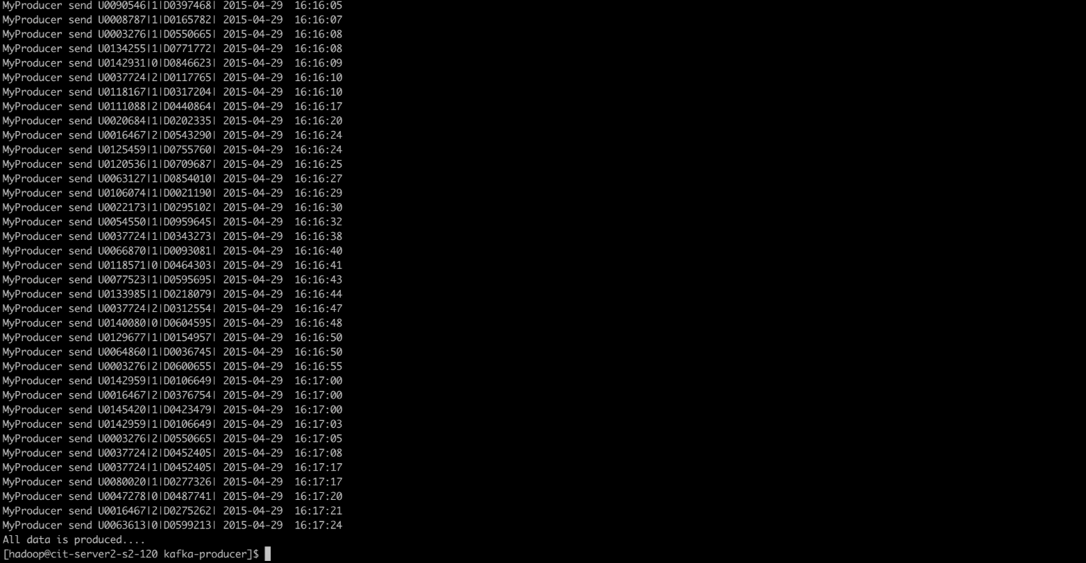
Producers-kafka
Notes:
Producers往Brokers里面的指定Topic中写消息 Storm从topic里订阅消息，实现数据的实时装载 Hbase可以存储海量消息数据，支持实时数据读写的分布式存储系统。

Slide 15
Consumers-Strom
实验流程
创建拓扑（TopologyBuilder）
KafkaSpout 订阅Topic发送到拓扑中
Bolt处理元组，存储到Hbase
核心代码
TopologyBuilder builder = new TopologyBuilder()
builder.setSpout(MyBolt.class.getName() , new KafkaSpout(spoutconf))
builder.setBolt(KafkaSpout.class.getName(),newMyBolt()).shuffleGrouping(SPOUT_ID)
StormSubmitter.submitTopology(KafkaProcessing.class.getSimpleName(), config, builder.createTopology())
Notes:
TopologyBuilder类提供了简单而容易的方法来创建复杂的拓扑。

Slide 16
Consumers-Strom

Slide 17
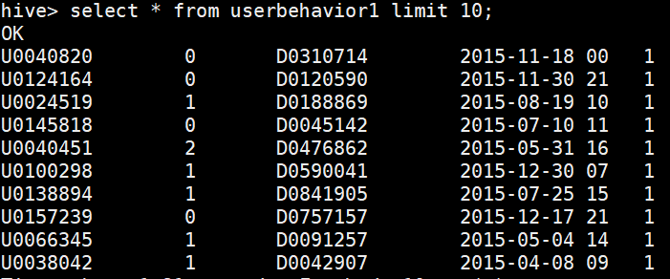
小时级聚合
UID | Behavior | Aid | Time | count
用户id | 用户行为 | 文章id | 时间 | 操作数
小时级聚合
小时级聚合
取出hbase数据，将uid、aid和time小时拼起来，用reducebykey对behavior进行统计

Slide 18
小时级聚合
UID | Time | count
用户id | 时间 | 操作数
统计小时级别用户活跃程度
将uid和time拼起来，uid+time相同的对count加和，之后 再把uid和time分开

Slide 19
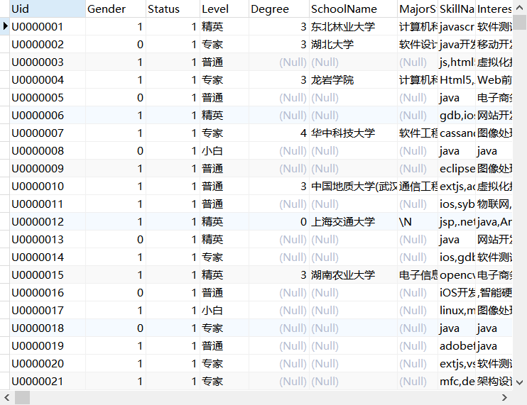
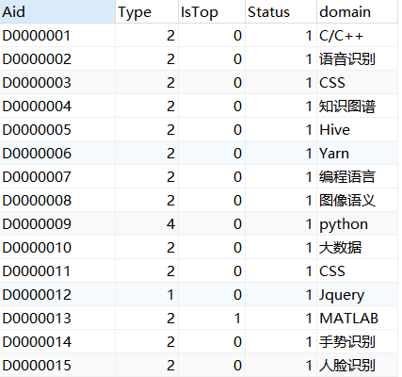
小时数据聚合 Mysql静态表
用户信息表
文章信息表

Slide 20
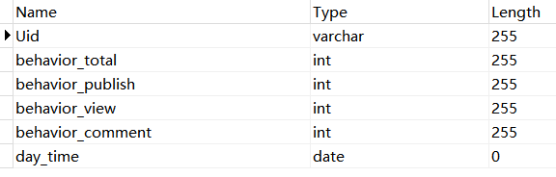
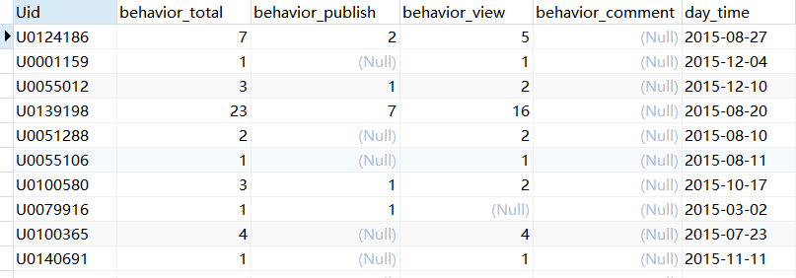
天级数据聚合
取hive数据，拼接uid和time聚合到天，reducebykey计算操作总数。然后从hive中按照发表 浏览 评论分别进行计数，按uid-time进行joint操作，Rdd转化为df，存入mysql中

Slide 21
可视化展示
前提：数据库中相关数据已存好。
目的: 1.实现某段时间内用户行为数据的查询，包括用户等级、学历、行为类型(发表、浏览、评论)，并展示。
2.实现某段时间内用户行为数据的条件查询，按时间、等级、行为等进行查询并展示。
3.同理展示其他数据。
方法：搭建Spring Boot 框架；
使用MyBatis+MySQL 实现数据查询；
Html、JS、Echarts、Layui 等实现前端页面可视化；
Ajax实现页面和 web 服务器之间数据的异步传输。

Slide 22
程序实现主要类
— Springboot启动类(主程序入口)
— 数据模型
— 控制器层
— 业务逻辑层
MVC结构
— 数据持久层

Slide 23
可视化实现-多表连接查询
根据起始时间查询用户等级、学历、行为类型；
根据起始时间、用户等级、行为类型等进行条件查询。
userbehavior表
UserInfo表
Notes:
展示

Slide 24
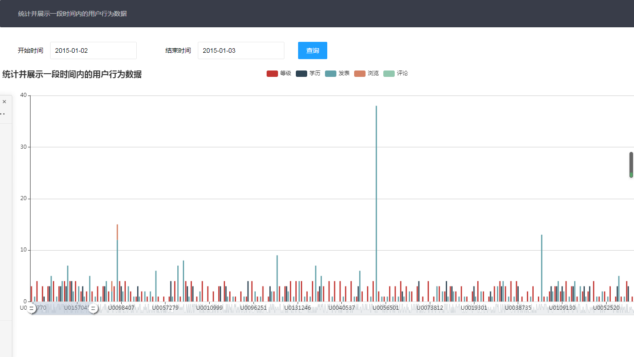
可视化实现-可视化结果
通过时间查询和统计，我们可以得到一段时间内用户数据统计图可视化如下：
Notes:
展示

Slide 25
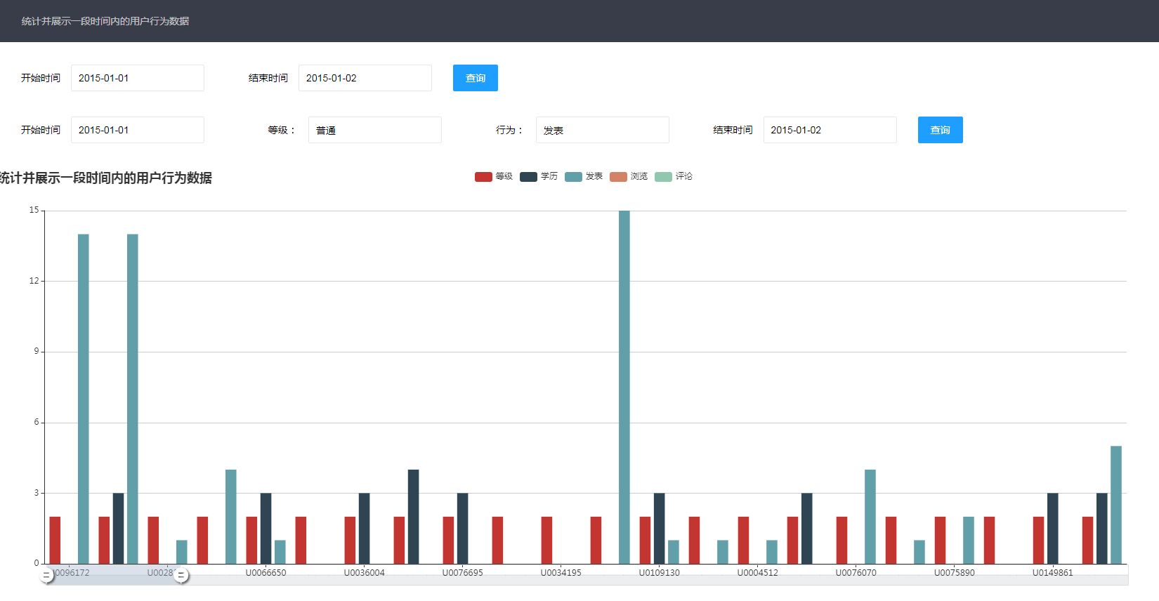
可视化实现-可视化结果
通过条件查询和统计，我们可以得到一段时间内用户数据统计图可视化如下：
Notes:
展示

Slide 26
周报表
流程
基于Hive Java API、Spark Java API和Hadoop HDFS Java API从Hive数据库中读取数据，并存放在HDFS中。统计一周内各小时用户活跃（行为）的期望和标准差、统计最活跃的前10名用户、统计最活跃的前10篇文章。

Slide 27
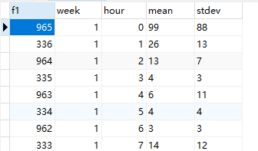
周报表
Hive表：week_hour_mean_stedv
Notes:
1周内数据期望和标准差

Slide 28
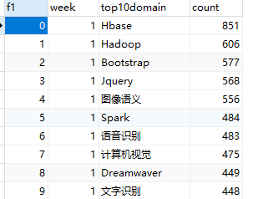
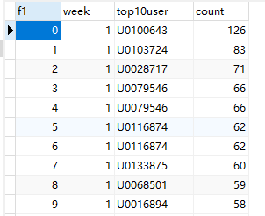
周报表
Hive表：week_top10domain_counts、 week_top10usr_counts

Slide 29
周报表SQL语句
一周内各小时用户活跃（行为）的期望：
sql = String.format("select uid,AVG(behavior_total) from userbehaviorhour_uid where day_time >= '%s'"
+ " and day_time <= '%s' group by uid", startdate, enddate);
最活跃的前 10 名用户：
sql = String.format("select uid, sum(behavior_total) as s from "
+ "userbehaviorhour_uid where day_time >= '%s' and "
+ "day_time <= '%s' group by uid order by s desc limit 10", startdate, enddate);
最活跃的前 10 领域：
sql = String.format("select aid, sum(behavior_total) as s "
+ "from userbehaviorhour_aid where day_time >= '%s' "
+ "and day_time <= '%s' group by aid order by s desc limit 10", startdate, enddate);

Slide 30
周报表
命令
spark-submit --executor-memory 2G --driver-memory 2G --driver-class-path --driver-class-path /usr/local/apache-hive-1.0.0-bin/lib/mysql-connector-java-5.1.46-bin.jar:/usr/local/hbase-1.2.6/lib --jars /usr/local/hbase-1.2.6/lib/metrics-core-2.2.0.jar,/usr/local/hbase-1.2.6/lib/hbase-metrics-1.4.4.jar,/usr/local/hbase-1.2.6/lib/hbase-server-1.4.4.jar,/usr/local/hbase-1.2.6/lib/hbase-client-1.4.4.jar,/usr/local/hbase-1.2.6/lib/hbase-common-1.4.4.jar,/usr/local/hbase-1.2.6/lib/hbase-protocol-1.4.4.jar,/usr/local/hbase-1.2.6/lib/protobuf-java-2.5.0.jar,/usr/local/hbase-1.2.6/lib/htrace-core-3.1.0-incubating.jar --class "com.homework3.ylc.weekly_report.App" --master yarn --deploy-mode cluster /home/hadoop/weekly-report-0.0.1-SNAPSHOT.jar

Slide 31
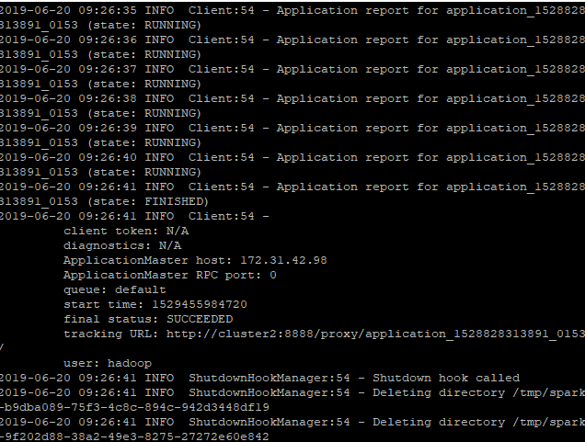
周报表
结果

Slide 32
Hive和MySQL的性能对比
 | Mysql（天粒度） | Hive（小时粒度）
查询语句 | select sum(behavior_total) from userbehavior where day_time >= '2015-01-01' and day_time <= '2015-01-31' group by uid ; | select uid, sum(count) from userbehavior1 where time >= '2015-01-01' and time <= '2015-01-31' group by uid;
消耗时间 | 10.75 seconds | 53.985 seconds
结论：高粒度数据统计的时间消耗少于低粒度数据的时间消耗

Slide 33
THINKS

Slide 34
遇到的问题
遇到的问题
编译环境问题：meven项目无法加载依赖--仓库下载链接为公司内网
虚拟机环境问题：spark版本太低，程序依赖的API在低版本下没有
安装问题：mysql无法完全卸载--注册表里有注册的用户组和用户名
解决方法
使用公司内网编译打包
升级spark和scala
删除用户组和用户名

